Slide 1

Veri Bilimi İçin İstatistik
Doç. Dr. İhsan Hakan SELVİ
Öğr. gör. Dr. Deniz Demircioğlu diren
7.HAFTA

Slide 2
Olasılık Dağılımları
Kesikli olasılık dağılımları;
Bernoulli olasılık dağılımı
Binom olasılık dağılımı
Poisson olasılık dağılımı
Sürekli olasılık dağılımları;
Normal olasılık dağılımı

Slide 3
Poisson Dağılımı
Poisson dağılımı, binom dağılıma çok benzerdir. Bir olayın kaç kez gerçekleştiği incelenir.
Binom dağılımı, sabit bir toplam deneme sayısındaki başarı durumunu incelerken,
Poisson dağılımı, sürekli bir uzay ve zaman periyodu boyunca bir olayın kaç kez meyana geldiğini ölçmektedir.
Poisson dağılımı tek bir parametre ile tanımlanır.

Slide 4
Poisson Dağılımı
Nadir rastlanan olayların olasılıkları için kullanılır. Bu dağılıma örnek olarak aşağıdaki olaylar verilebilir;
Bir saat içerisinde oto yıkamaya gelen araç sayısı
Üretilen 1000 m kumaş başına kusur sayısı

Slide 5

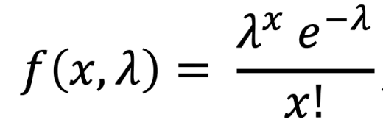


Poisson Dağılımı
Poisson dağılımı, ‘ortalama veya beklenen’ olay sayısını temsil eden parametresi kullanılarak aşağıdaki gibi hesaplanabilir.
Bu dağılımda olayların sayısını sayan rastgele x değişkeni negatif olmayan herhangi bir tam sayı değerini alabilir.

Slide 6
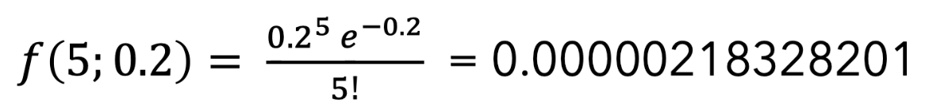
Poisson Dağılımı
Örnek;
Bir okulda 5000 öğrenciye ait not girişinde 5 öğrencinin notunun hatalı girilmesi olasılığı nedir?
Dağılımın Poisson olduğu biliniyor ve Lambda değeri 0,2 ise;

Slide 7
Poisson Dağılım
Poisson dağılımın özellikleri;
Olaylar birbirinden bağımsızdır. Bir olayın meydana gelmesi, başka bir olayın meydana gelme olasılığını etkilemez.
Ortalama oran (yani belli bir zaman periyodu başına olay) sabittir.
Aynı anda iki olay gerçekleşemez.

Slide 8
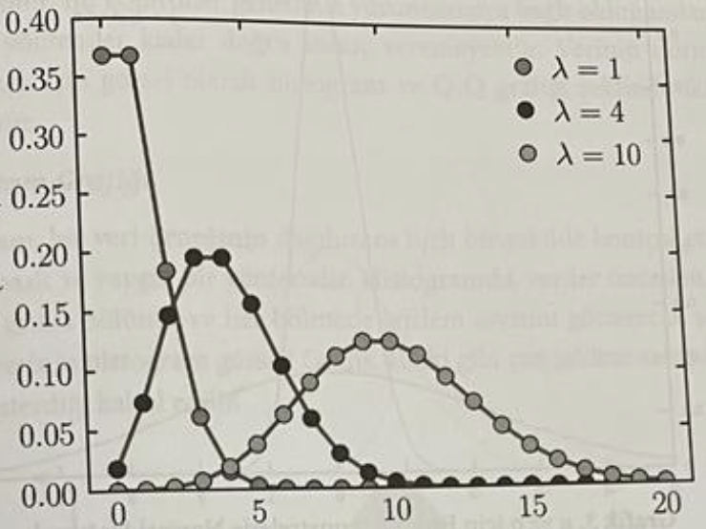
Poisson Dağılım
Poisson dağılımının ortalaması ve varyansı olmak üzere olasılık kütle fonksiyonu (PMF) şekilde sunulmaktadır.
Farklı parametreleri ile Poisson Dağılımı

Slide 9


Poisson Dağılım
Poisson dağılımı almak için random.poisson() yöntemi kullanılır. İki parametresi vardır:
lam – oranı veya bilinen oluşum sayısı
size – döndürülen dizinin şekli.
Çıktı

Slide 10
Poisson Dağılım
Problem
Not girişi gerçekleştiriliyor ve hatalar ortaya çıkıyor. Bununla ilgili olasılıklar hesaplanmak isteniyor.
Bir yıl süresince ölçümler yapılıyor
Dağılımın poisson olduğu biliniyor ve lambda 0,1 (ortalama hata sayısı)
Hiç hata olmaması, 3 hata olması ve 5 hata olması olasılıkları nelerdir?

Slide 11
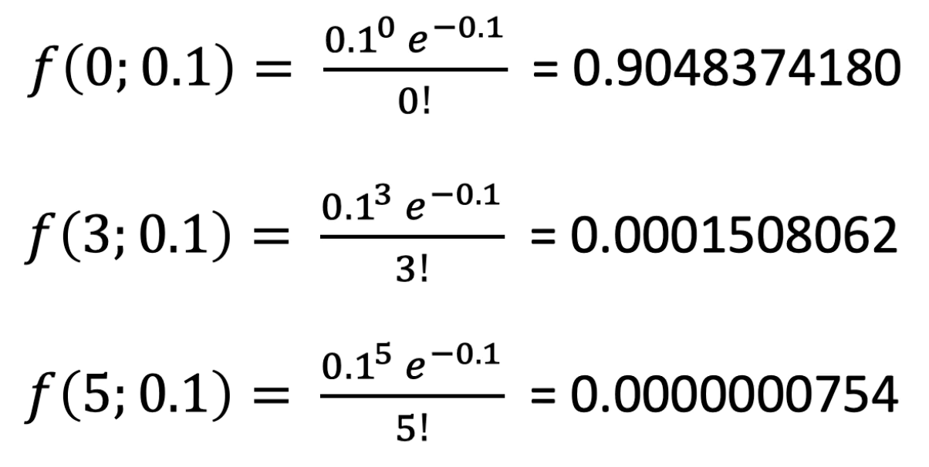
Poisson Dağılım
Çözüm;

Slide 12
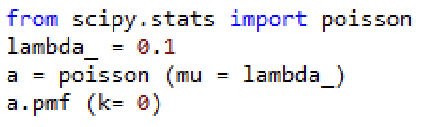



Poisson Dağılım
Python uygulaması;
Çıktı
Çıktı
Çıktı

Slide 13

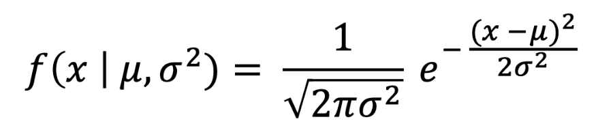
Normal Dağılım
Normal ya da Gauss dağılımı, tüm dağılım fonksiyonlarının en önemlisidir.
Normal dağılım aşağıdaki gibi, bir ortalama değer ( ) ve bir standart sapma ( )ile karakterize edilmektedir.

Slide 14
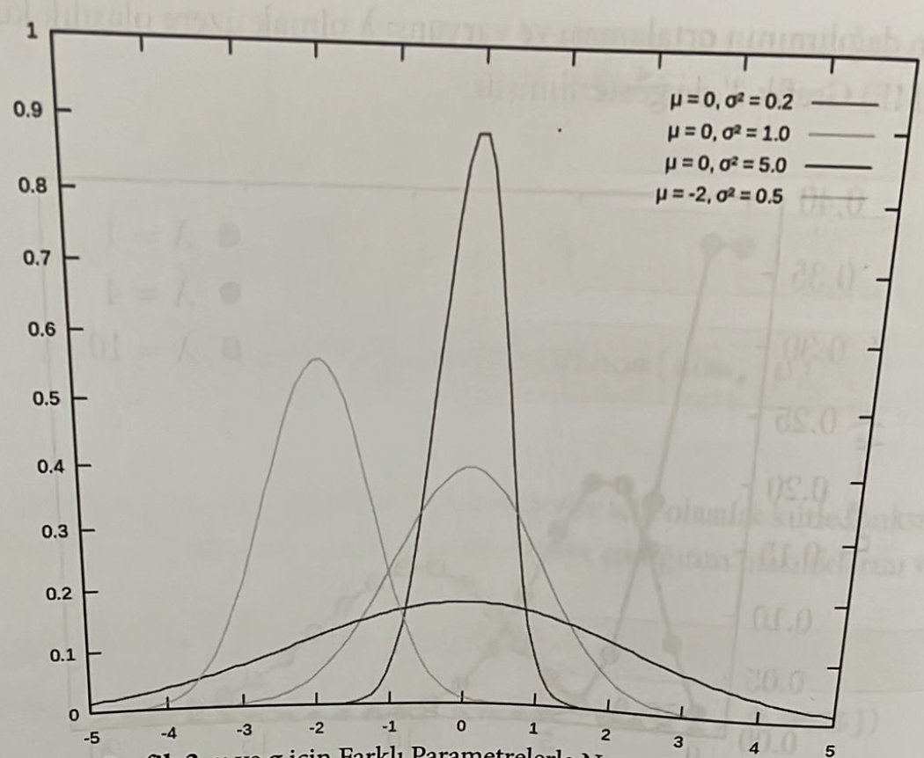

Normal Dağılım
Burada, $−∞<X<∞$ ve $f_{μ,σ}$ normal dağılımın olasılık yoğunluk fonksiyonudur (PDF). Standart normal dağılım, ortalaması 0 ve standart sapması 1 olan normal bir dağılımdır ve z dağılımı olarak isimlendirilir

Slide 15
Normal Dağılım
Verinin normal dağılıp dağılmadığını tespit etmek için bazı yöntemler vardır;
1) Görsel testler(Q-Q grafiği): mod=medyan=ortalama
2) İstatistiksel normallik testleri
n<50 ise Shapiro Wilk
n>50 ise Kolmogorov-Smirnov
Çarpıklık/Basıklık testi

Slide 16
Görsel Normallik Kontrolleri
Verinin dağılımının normal olup olmadığını kontrol etmek için verilerin grafikleri çizilebilir.
Bu kontroller genellikle yorumlamaya bağlı olduğundan dolayı istatistiksel yöntemler kadar doğru sonuç veremeyebilir.
Verinin normalliğini kontrol etmek için görsel olarak histogram ve Q-Q grafiği şeklinde iki yaygın yöntem vardır.

Slide 17
Histogram Grafiği
Histogram grafiği bir veri örneğinin dağılımını hızlı bir şekilde kontrol etmek için kullanılan basit ve yaygın bir yöntemdir.
Histogramda veriler önceden belirlenmiş sayıda gruba bölünür ve her bölmede gözlem sayısını gösterecek şekilde çizilir.
Eğer verinin histogram görseli Grafikteki gibi çan şekline sahipse normal dağılım gösterdiği kabul edilir.

Slide 18
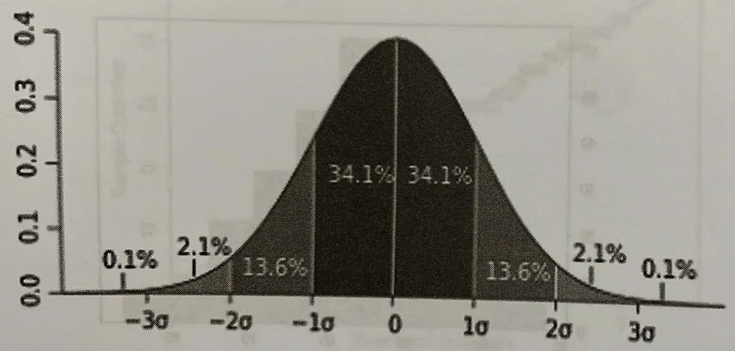
Histogram Grafiği
Standart Normal Dağılım Grafiği
Histogram grafiği matplotlib kütüphanesi için "hist()" modülü kullanılarak oluşturulabilir. Varsayılan olarak, bölme sayısı veri örneğinden otomatik olarak tahmin edilir.

Slide 19


Histogram Grafiği
Çıktı:
Veriseti : https://doi.org/10.6084/m9.figshare.17306285.v1
Notes:
Veriseti : https://doi.org/10.6084/m9.figshare.17306285.v1

Slide 20
Histogram Grafiği
Çıktı: (array([ 1., 6., 15., 22., 49., 54., 53., 29., 20., 7.]),
array([-3.14316241, -2.58026968, -2.01737696, -1.45448423, -0.89159151,
-0.32869878, 0.23419395, 0.79708667, 1.3599794 , 1.92287212,
2.48576485]),
<BarContainer object of 10 artists>)

Slide 21
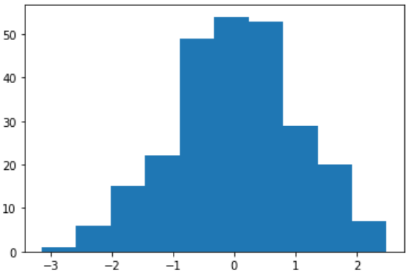
Histogram Grafiği
Çıktı:
Elde edilen grafik incelendiğinde, verilerin dağılımının normal dağılım eğrisine uygun olduğu görülmektedir.

Slide 22
Q-Q Grafiği
Bir veri örneğinin dağılımını kontrol etmek için diğer yöntem kuantil-kuantil grafiği olan Q-Q grafiğidir.
Q-Q grafiği örneklemin normal dağılımdan gelip gelmediğini belirlemek için kantilleri (quantile) kullanır.
Dağılımın yorumlanmasında sol altından sağ üst köşesine 45 derecelik bir açı ile oluşturulan doğru kullanılır.
Veride bulunan noktaların doğrudan sapması, beklenen dağılımdan sapmayı gösterir.

Slide 23

Q-Q Grafiği
Python’da statsmodels kütüphanesi kullanılarak "qqpolt()" modülü ile QQ grafiği çizilebilir.
Modülde "line=‘s’" olarak eklenmesi standart doğrunun çizilmesini sağlar.
Çıktı:
NOT: pip install statsmodels
Notes:
pip install statsmodels

Slide 24
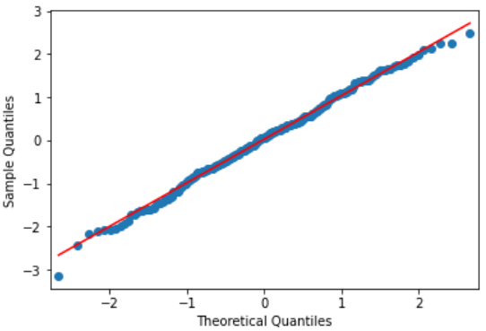
Q-Q Grafiği
Çıktı:
Elde edilen QQ grafiği incelendiğinde, verilerin standart doğruya (kırmızı doğru) yakın oldukları görülebilir. Grafiğin alt ve üst bölmesi incelendiğinde az da olsa ufak sapmaların olduğu görülebilir.
Notes:
pip install statsmodels

Slide 25
İstatistiksel Normallik Testleri
Bir veri setinin dağılımının normalliğini değerlendirmek için kullanılabilecek birçok istatistiksel test vardır.
Her test farklı varsayımlar yapar ve verilerin farklı yönlerini dikkate alır.
Ancak genel olarak test sonuçlarında test istatistiği ve p(olasılık) değeri elde edilir.
Test istatistiği, test tarafından hesaplanan değer olmak üzere p-değeri, testi yorumlamak için kullanılır.
Uygulamaların hızlı ve doğru bir şekilde yorumlanması için genellikle p-değeri tercih edilmektedir.

Slide 26
İstatistiksel Normallik Testleri
İstatistiksel normallik testleri için boş ve alternatif hipotezler aşağıdaki gibi oluşturulur.
H0: Verinin dağılımı normal dağılıma uygundur.
H1: Verinin dağılımı normal dağılıma uygun değildir.
p<0.05 ise boş hipotez ret edilerek verilerin normal dağılmadığı veya p>0.05 ise boş hipotez kabul edilerek verilerin normal dağıldığı kabul edilir.

Slide 27
Shapiro-Wilk Testi
Shapiro-Wilk testi, bir veri örneğini değerlendirir ve verilerin Samuel Shapiro ve Martin Wilk olarak adlandırılan bir Gauss dağılımından alınma olasılığının miktarını belirler.
Uygulamada, Shapiro-Wilk testinin güvenilir bir normallik testi olduğu bilinmektedir.
SciPy kütüphanesi için "Shapiro()" modülü kullanılarak test sonuçları elde edilebilir.
H0: Veriler normal dağılıma uygundur.
H1: Veriler normal dağılıma uygun değildir.

Slide 28

Shapiro-Wilk Testi
Çıktı:

Slide 29
Shapiro-Wilk Testi
Çıktı:ShapiroResult(statistic=0.9953672885894775, pvalue=0.639428436756134)
Çıktı:ShapiroResult(statistic=0.6217828989028931, pvalue=2.1340733791416513e-23)
Test sonuçları incelendiğinde, "normal_example" için p= 0.639428436756134>0.05 elde edildiğinden bu nitelik için boş hipotez reddedilmez. Yani bu niteliğe ait verilerin normal dağılım gösterdiği söylenebilmektedir.
Fakat «skewed_example" için p= 2.1340733791416513e-23<0.05 elde edildiğinden bu niteliğe ait verilerin normal dağılım göstermediği söylenebilmektedir.

Slide 30
D’Agostino’nun K^2 Testi
D’Agostino’nun K^2 Testi, veri dağılımının normal dağılımdan farklı olup olmadığını belirlemek için verilerin basıklık ve çarpıklık istatistikleri hesaplar.
Çarpıklık, bir dağılımın ne kadar sola veya sağa eğiliminin veya dağılımdaki asimetrinin bir ölçüsüdür.
Basıklık, dağılımın ne kadarının kuyruk kısmında yoğunlaştığını göstermektedir.
Normallik için basit ve yaygın olarak kullanılan istatistiksel bir testtir.
SciPy kütüphanesi için "normaltest()" modülü kullanılarak test sonuçları elde edilebilir.
H0: Veriler normal dağılıma uygundur.
H1: Veriler normal dağılıma uygun değildir.

Slide 31

D’Agostino’nun K^2 Testi
Çıktı:

Slide 32
D’Agostino’nun K^2 Testi
Çıktı:NormaltestResult(statistic=1.0525315109895192, pvalue=0.5908070735903996)
Çıktı:NormaltestResult(statistic=253.089550194919, pvalue=1.102306736424871e-55)
Test sonuçları incelendiğinde, "normal_example" için p= 0.5908070735903996>0.05 elde edildiğinden bu nitelik için boş hipotez reddedilmez. Yani bu niteliğe ait verilerin normal dağılım gösterdiği söylenebilmektedir.
Fakat "skewed_example" için p= 1.102306736424871e-55<0.05 elde edildiğinden bu niteliğe ait verilerin normal dağılım göstermediği söylenebilmektedir.

Slide 33
D’Agostino’nun K^2 Testi
Veri setinde bulunan tüm veriler için normallik testi yapılırken "normaltest(veri)" şeklinde tanımlanması yeterlidir.
Çıktı:NormaltestResult(statistic=array([ 1.05253151, 253.08955019]), pvalue=array([5.90807074e-01, 1.10230674e-55]))

Slide 34
Yardımcı Kaynaklar
Sel, A., «Python Uygulamalı İstatistiksel Veri Bilimi ve Analizi», akademisyen Kitabevi

